Slide 1
二、几个重要的连续型随机变量
1、均匀分布
设有连续型随机变量X，其概率密度为
则称X在区间[a, b]上服从均匀分布，记为

Slide 2
分布函数：
说明：1、均匀分布的几何意义；
2、实际问题中，如何得到一个均匀分布？

Slide 3
例3、设随机变量X在区间[0,1]上服从均匀分布，现对其进行4次独立观察，求至少有一次观察值大于2/3的概率。

Slide 4
2、指数分布
若随机变量X具有密度：
其中， 是常数，则称 X 服从参数为λ
的指数分布。记为：X～ 。 （指数分
布又常被称为寿命分布）

Slide 5
分布函数：
说明：1、为什么指数分布又称为是寿命分布，参数λ 又代表什么意义？

Slide 6
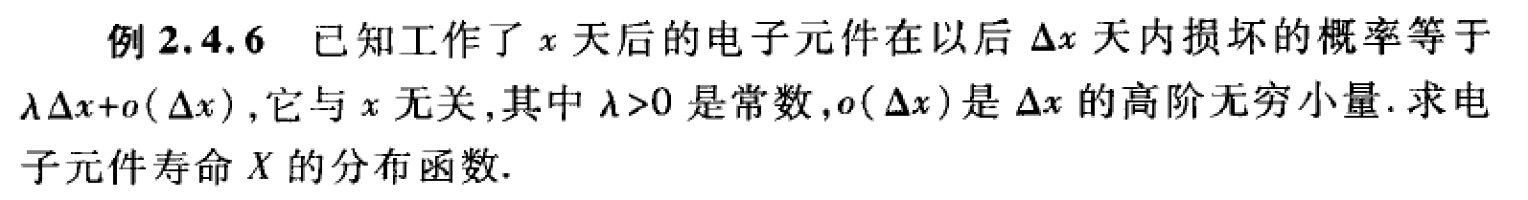
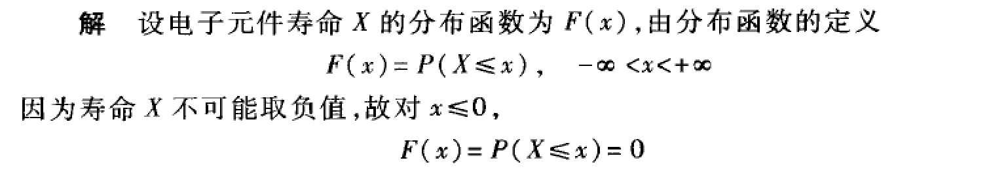

Slide 7
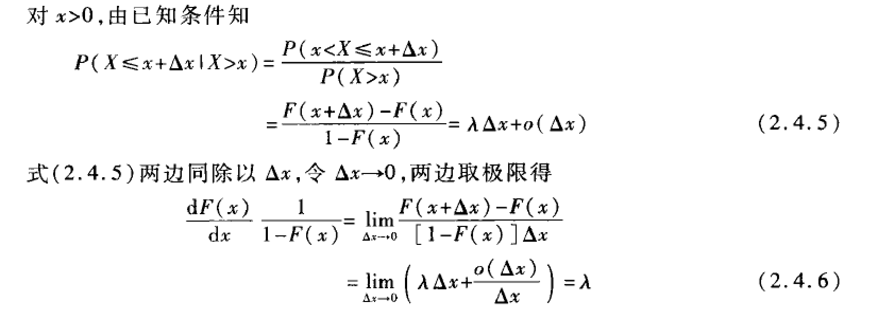

Slide 8
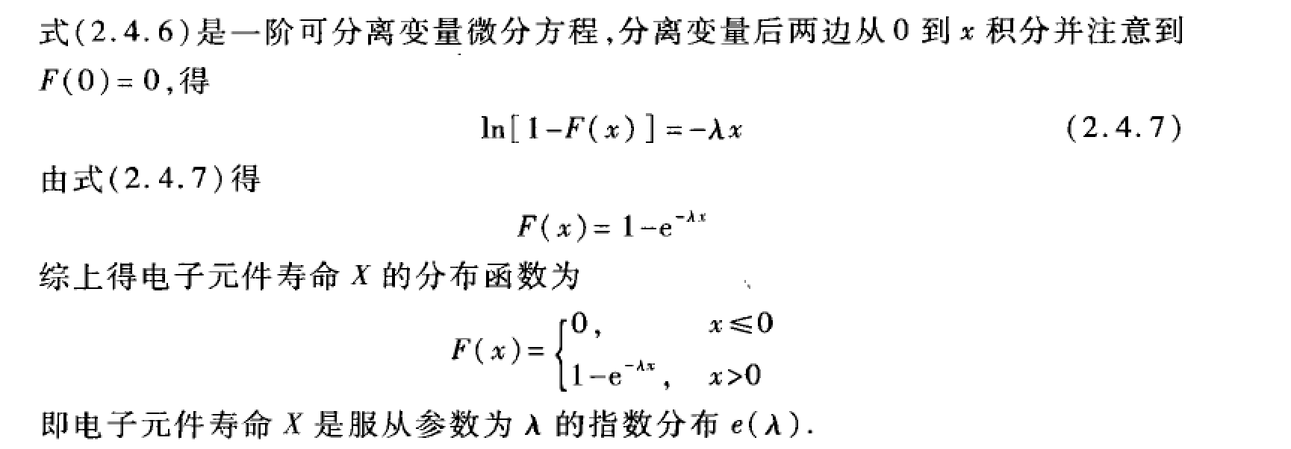

Slide 9
2、指数分布有一个特性：无记忆性。
即：
其实，不仅是指数分布有这样的性质，其它一些分布也同样具有这样的性质。

Slide 10
3、正态分布
定义：连续型随机变量X的密度函数为：
其中μ、σ都是常数(－∞<μ<+∞，σ>0)，
则称X服从参数为μ、σ的正态分布，记
为：X～N(μ,σ²) 。

Slide 11
f(x)
0
x

Slide 12
特殊的：当μ＝0、σ＝1时的分布称为标准正态分布，记为N(0,1)，则其密度函数为：
分布函数为：

Slide 13
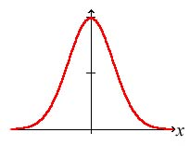
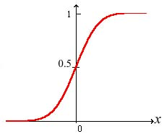
密度函数的图像为：
分布函数的图像为：

Slide 14
正态分布与标准正态分布的联系：
定理： 设 X～ ，则
服从 。
重要公式：

Slide 15
例7、某科统考成绩近似服从正态分布
，在参加统考的人中，及格者
100人，（及格分数为60分）计算：
（1）不及格人数。
（2）估计第10名的成绩。
解：（1）设考生的成绩为 X ，显然：

Slide 16
若参加考试人数是 n ，则有

Slide 17
（2）设第10名的成绩为 a 分，则

Slide 18
例8、测量某一目标的距离时，测量误差
X(cm)～N(50,100²)，求：
（1）测量误差的绝对值不超过150厘米的概
率。
（2）在三次测量中至少有一次误差的绝对
值不超过150厘米的概率。

Slide 19
解：
（2）在3次测量中，令Y表示误差不超过
150(cm)的次数，则 Y~b(3，0.8185)

Slide 20
α 分位点：给定常数α ，若存
在数 满足 ，则称 为
随机变量X的上 α 分位点；当 时，
称 为随机变量X的中位数。
y
o
x

Slide 21
一般的,上 α 分位点可查表得到
例:
在其它一些书上，也有将上 α分位点称为临
界点。

Slide 22
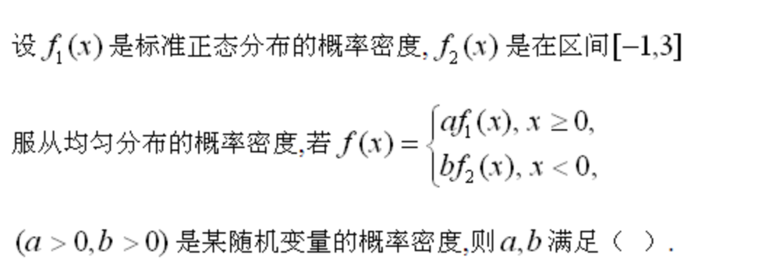
(A) a+b=1 (B) a+b=2 (C) 2a+b=4 (D) 2a+3b=4

Slide 23
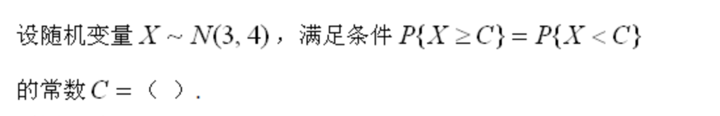
C=3

Slide 24
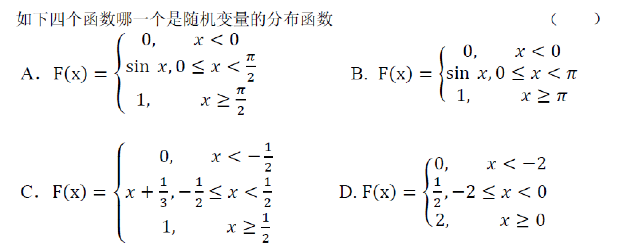
A

